Slide 1
Pocket Globe
A traveler’s database made simple !

Slide 2

Sommaire
Présentation de l’équipe
Présentation du produit final
Public visé & Etude de marché
Planification du projet
Support et moyens utilisés

Slide 3
Présentation de l’équipe
Axel Fougues – Chef de projet – Design & Interface Graphique
Vinchenzo Guibert – Développeur web & Base de données
Robin Giraud – Développeur web & Base de données
Mamadou Bah – Développeur application mobile

Slide 4
Présentation du produit final
Site internet & Application mobile
Utilitaire de sauvegarde, d’édition et de visualisation d’informations liées à un compte utilisateur :
Un interface rapide, intuitif & épuré
Stockage permanant et sécurisé des informations de l’utilisateur
Gestion et accès facile aux données
Un utilitaire modulable et personnalisable

Slide 5
Public visé
La variété d’utilisation possibles et les fonctionnalités simples et personnalisables s’offrent à un public plutôt précis :
Voyageurs
Sportifs
Professionnels
Evènementiel
…

Slide 6
Etude de marché
Déjà vu ?
Les applications de type « voyage » sont le plus souvent orientées sur l’aspect partage social ( ex : Travel Diary, Travel Log, Instagram… )
Applications de type stockage → Peu nombreuses et peu adaptées à l’utilisation voulue
Les possibilités d’export ou de synchronisation sont souvent
limitées et les fonctionnalités payantes.

Slide 7
Planification du projet
Semaine 1 et 2 : Réunion de brainstorming et mise en place d’un planning
Semaine 3 à 6 : Etude du projet / Identification des fonctionnalités / Répartition des tâches
Semaine 6 à 12 : Développement/Conception entière ou partielle de la base de données, de l’API, de la charte graphique, de l’interface utilisateur et du site web
Semaine 12 à … : Apprentissage du développement mobile et conception de l’application
Mise en ligne prévue le 15 Mai

Slide 8
Support utilisés
Mise en place d’un « Git » pour l’organisation, le travail en équipe et regroupement des développements individuels
Utilisation du logiciel « Project Libre » pour la planification du projet.
Développement Web en HTML5 - CSS3 – PHP – JS et un FrameWork « Angular JS »
Développement mobile sur « Android Studio » en Java
Développement de la base de données en SQL

Slide 9
Serveur IBM
Nous avons actuellement un hébergeur chez IBM :
Gratuit
1 Go de stockage
Alternative à GitHub permettant de sécuriser le projet

Slide 10
Budget Prévisionnel
Prévision des frais à venir
Copyright
Frais de gestion et de développement
Création d’entreprise
Hébergement de nos serveurs

Slide 11
Budget Prévisionnel
Prévision des revenus à venir
Sponsors : demandes de financements auprès de l’université, de la région, et de certains sites de voyage
Recherche de partenariat et collaborations
Publicité : Sous condition d’avoir un nombre d’utilisateurs et de téléchargements régulier
Compte « prenium » (à venir)

Slide 12
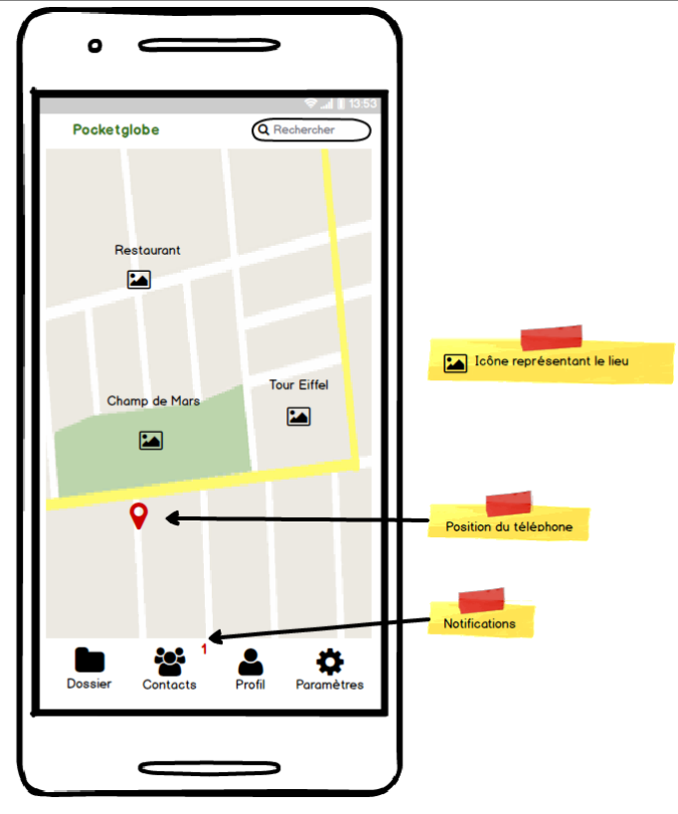
Interface Homme Machine
Création de l’interface homme-machine de l’application mobile avec « Balsamiq »

